Slide 1

ECONOMÍA COLABORATIVA
JORGE A. VILLABONA REYES

Slide 2
ECONOMÍA COLABORATIVA
AGENDA
Economía Colaborativa
Uber, AirBnb y Rappi
Aplicación otros sectores

Slide 3
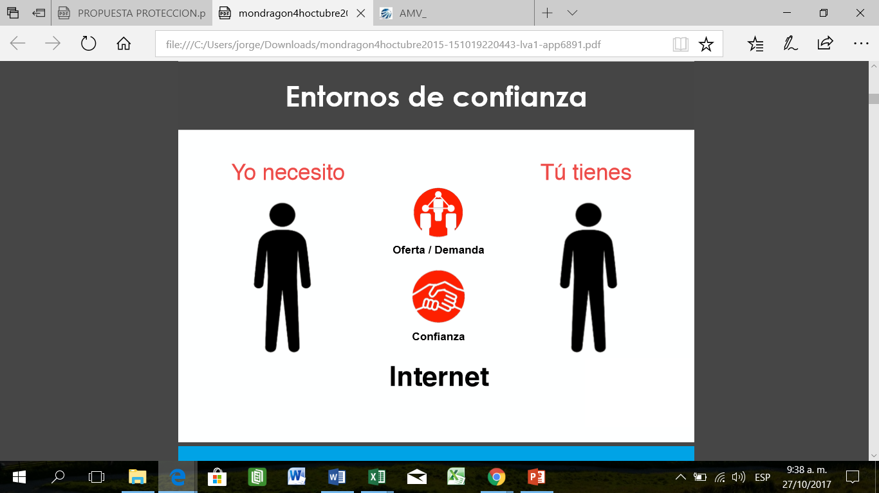
ECONOMÍA COLABORATIVA
La economía colaborativa, se basa en prestar, alquilar, comprar o vender productos en función de necesidades específicas y no tanto en beneficios económicos
CONSUMO
FINANZAS
PRODUCCIÓN
CONOCIMIENTO
TRANSACCIONES

Slide 4




ECONOMÍA COLABORATIVA
Todas las personas tienen activos sin utilizar: Un carro, un cuarto, tiempo, o conocimiento.
Ese mismo activo es deseado por alguien más.

Slide 5
ECONOMÍA COLABORATIVA
CAUSAS DEL DESARROLLO
-Crisis Económica.
-Aumento del desempleo.
-Crecimiento de la deuda.
-Internet se ha hecho global.
-Posicionamiento de los de celulares.
-Plataformas de pago evolucionaron.
-Aumento de las redes sociales.
-Crecimiento de la población.
-Deseo de pertenecer a una comunidad.
-Sostenibilidad.

Slide 6
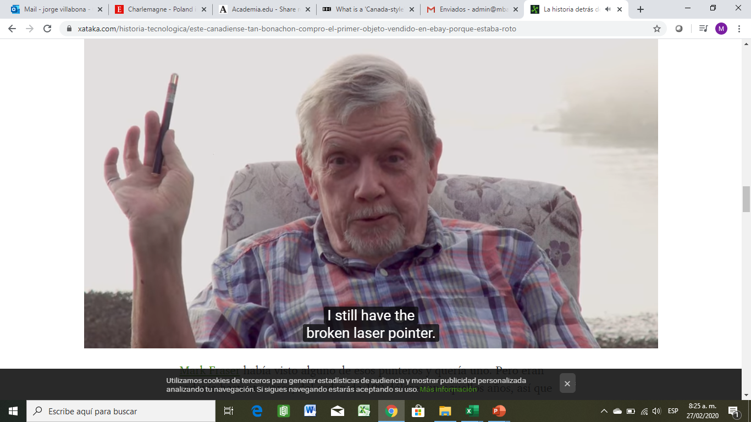

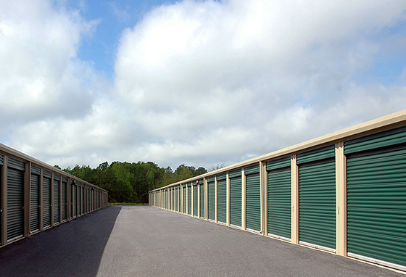
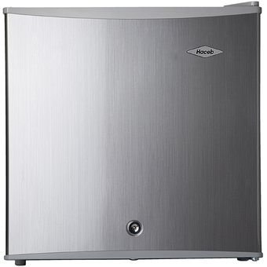
SOSTENIBILIDAD

Slide 7



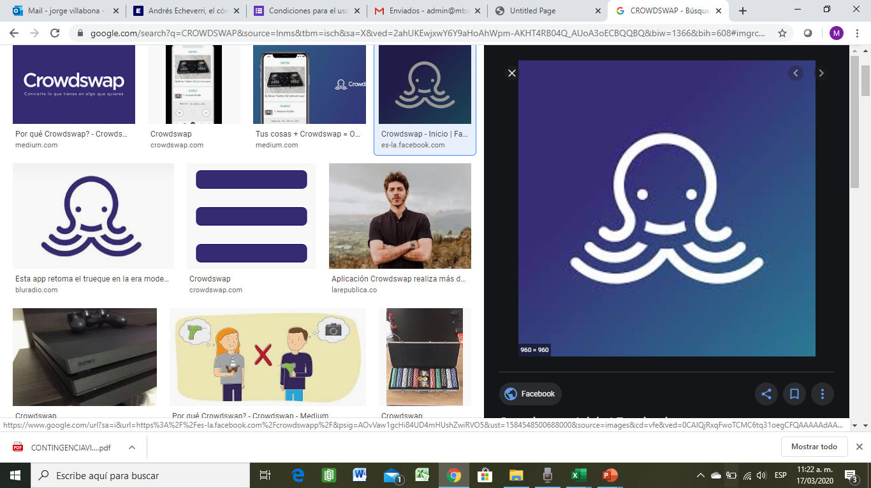

SOSTENIBILIDAD
DONDO

Slide 8


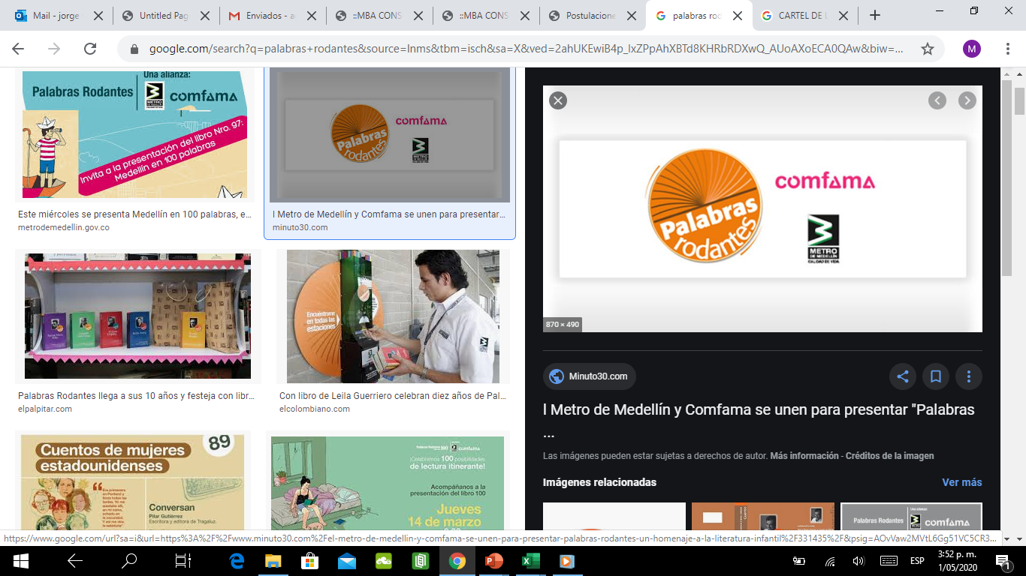





COMUNIDADES
-MASCOTAS
-DEPORTES
-BAILES
-YOGA
LECTURA Y ESCRITURA
CAMINANTES
VIAJEROS
GASTRONOMÍA

Slide 9
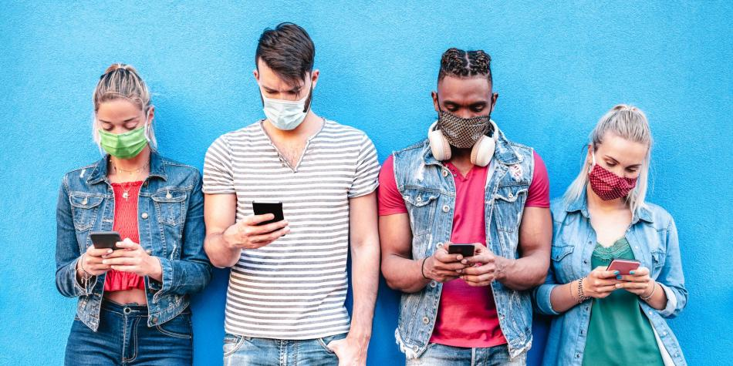
GENERACIÓN Z
CARACTERISTICAS
Nació entre 1994 y 2015.
Usan varias pantallas al mismo tiempo.
Hablan con imágenes más que con textos.
Leen en tablets y celulares.
Se consideran autodidactas.
Usan las redes sociales para la mayoría de las cosas.
Prefieren Instagram a Facebook.

Slide 10
ECONOMÍA COLABORATIVA
CREER EN LOS COMUNES
MASA CRÍTICA
CONFIAR EN EXTRAÑOS
CAPACIDAD SIN UTILIZAR

Slide 11
ECONOMÍA COLABORATIVA
BENEFICIOS
El ahorro. Precios bajos o gratis.
Desarrollo sostenible. Estimula el segundo uso de los productos.
Gestión de recursos. Es clave el compartir los bienes.
Mayor oferta.

Slide 12
ECONOMÍA COLABORATIVA
CRÍTICAS
Inseguridad para el consumidor. Muere pasajera en Puebla-México por chofer de Cabify.
Saturación del mercado. Caso Barcelona y el alquiler de lugares de hospedaje.
Falta de garantías en el servicio.
Se considera una competencia desleal. No paga impuestos.

Slide 13
ECONOMÍA COLABORATIVA
ILEGAL
NO REGULADO
Decreto 2119 regula el ‘Hospedaje turístico no permanente.

Slide 14
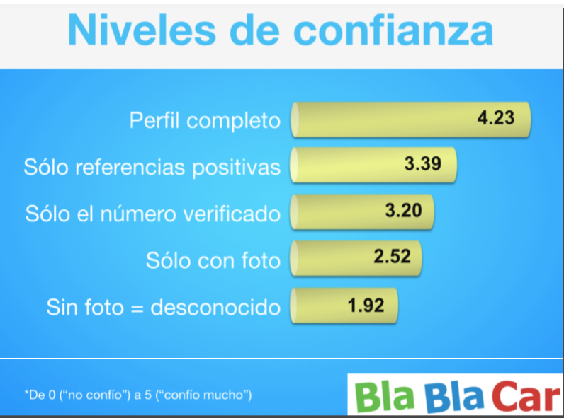
CALIFICACIÓN USUARIOS

Slide 15
ECONOMÍA COLABORATIVA
AGENDA
Economía Colaborativa
Uber, AirBnb y Rappi
Aplicación otros sectores

Slide 16
ECONOMÍA COLABORATIVA
Actividad 1
¿Cuál es el éxito de Rappi? ¿Cuáles son las fallas de Rappi?

Slide 17


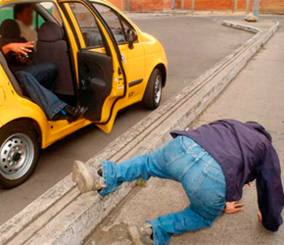


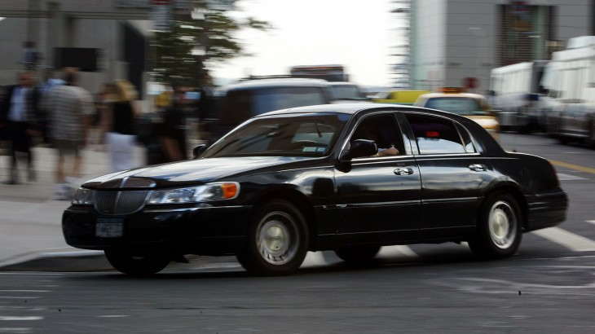
UBER
Garret Camp
Melody McCloskey
Mal Servicio Taxis
Black Cars

Slide 18

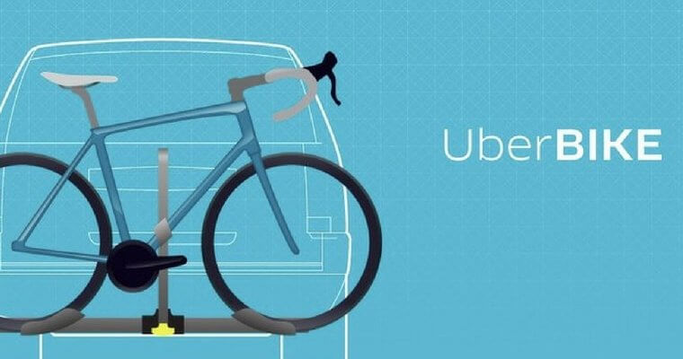
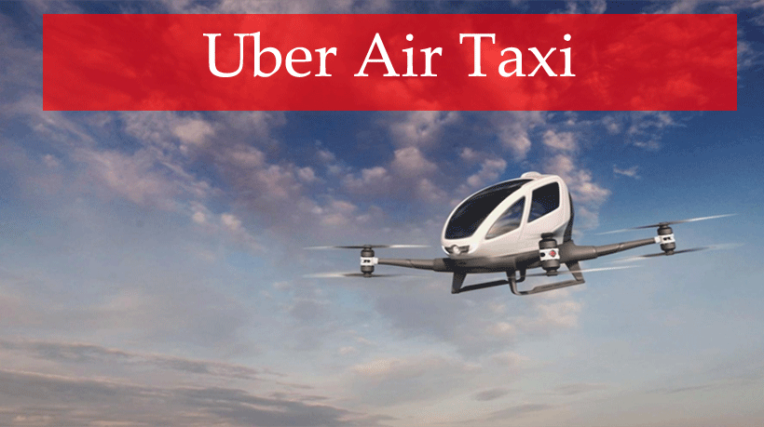
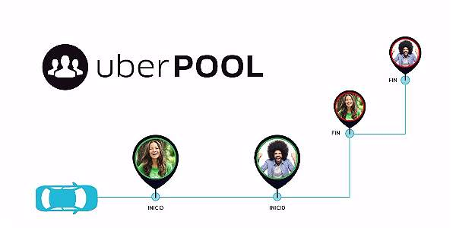
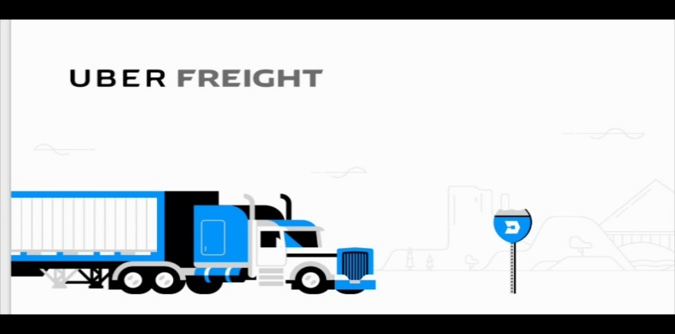
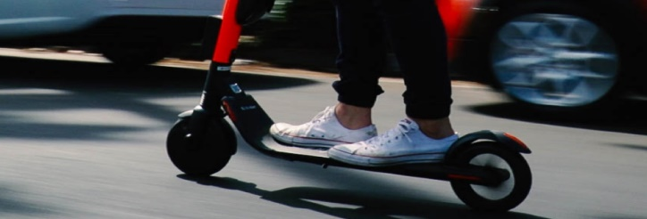

UBER

Slide 19





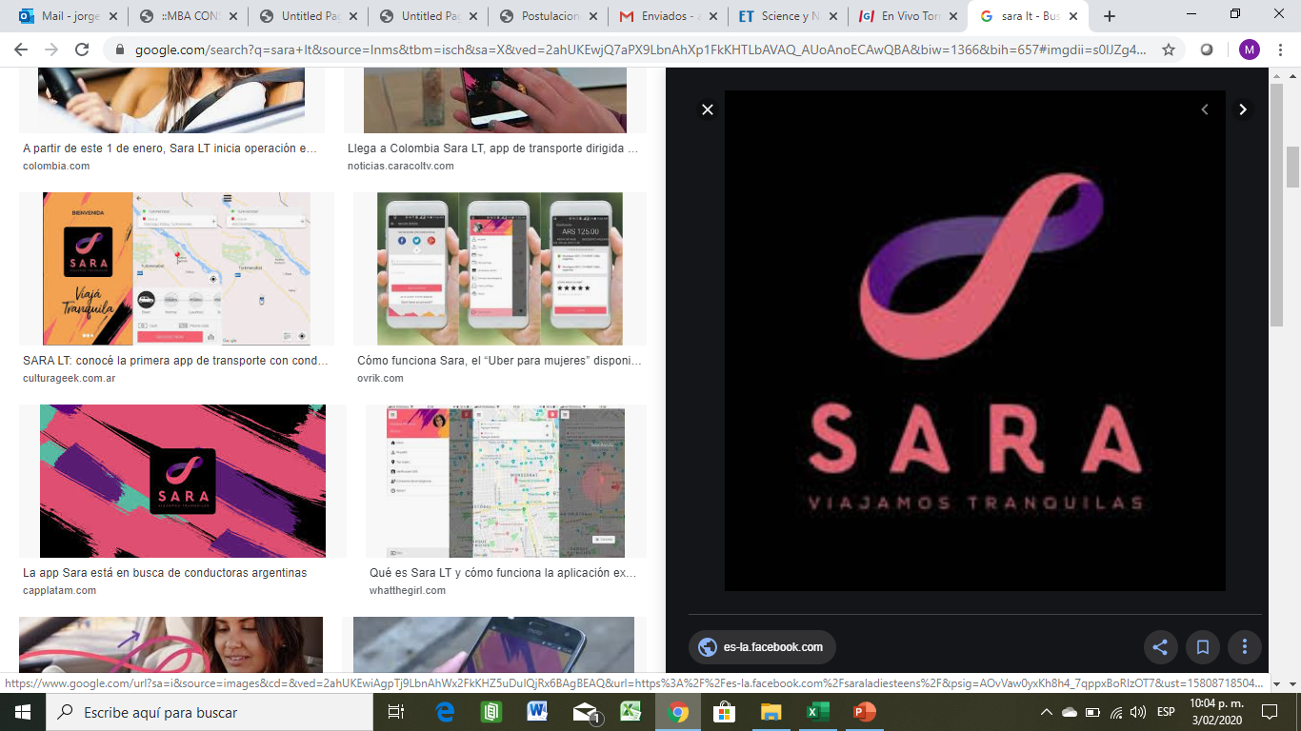



COMPETENCIA TRANSPORTE

Slide 20








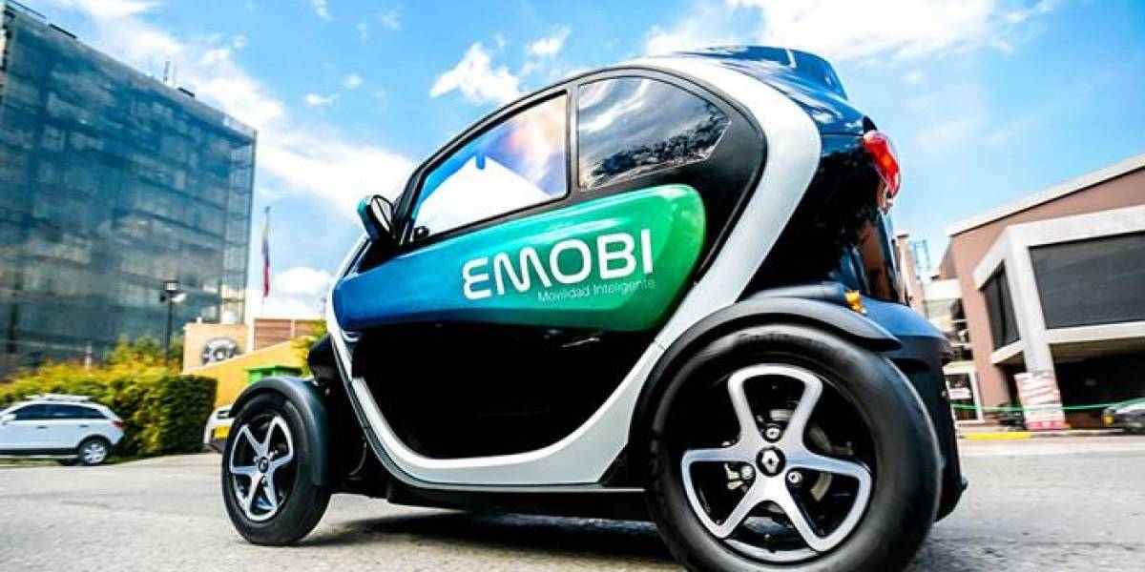

NEGOCIOS ASOCIADOS
Car Sharing
Car Pooling
Camiones
Administran parqueaderos
Taxis Colectivos
Alquilan carros eléctricos

Slide 21
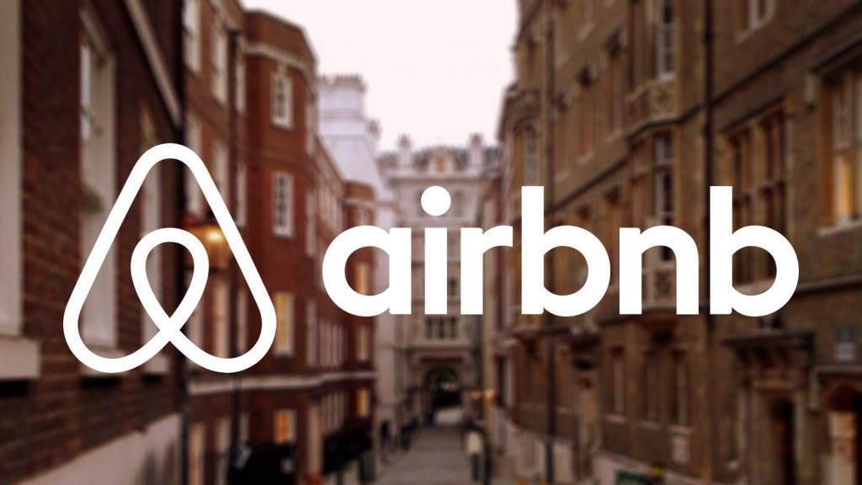



AIRBNB
Joe Gebbia, Nathan Blecharczyk y Brian Chesky
AIR BED
BREAKFAST

Slide 22

AIRBNB
Los fundadores siempre usan el servicio de AirBnb.
2. Personal de AirBnb mejoró las fotos de los usuarios.
3. Publicar el mismo anuncio en craiglist y tomar los de craiglist.
4. Crear servicio de call center 24 horas
ESTRATEGIAS
CIFRAS
1. Hay una reserva cada dos segundos.
2. Usado por más de 60 millones de personas en 192 países.

Slide 23
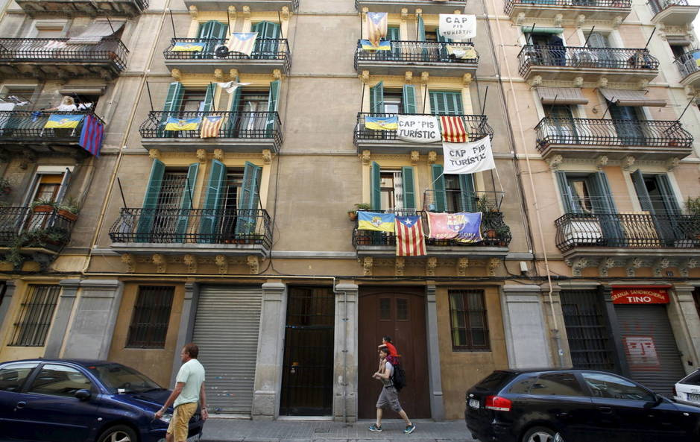
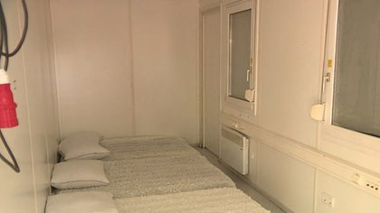
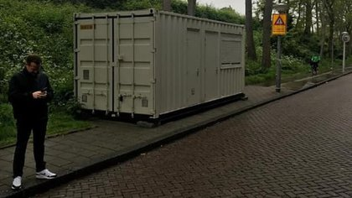
PROBLEMAS AIRBNB

Slide 24



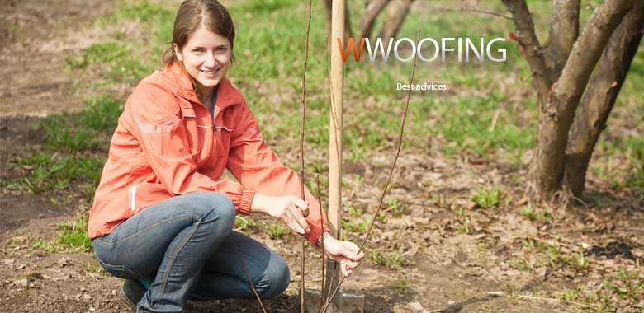

ALTERNATIVAS TURISMO
NUEVAS EXPERIENCIAS
GLOBE LIVING
https://recharge.co

Slide 25
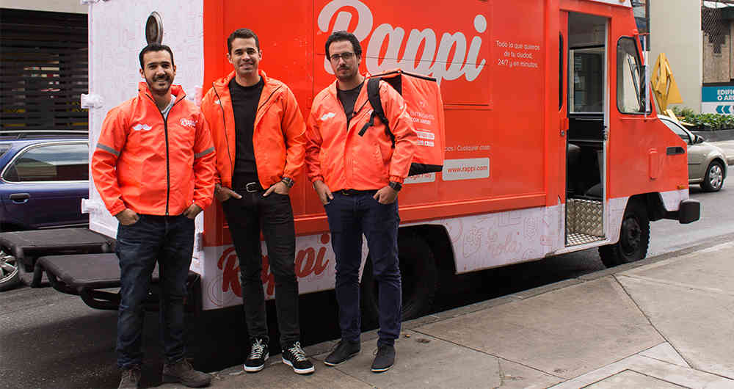

RAPPI
Simón Borrero, Sebastián Mejía y Felipe Villamarín
Nace en el 2015. Está en 32 ciudades en 9 países.
En el 2018 obtuvo 220 millones de dólares en una ronda de inversionistas y la convirtió en una empresa de 1 billón de dólares.

Slide 26


RAPPI
SERVICIOS PARTICULARES
1. Un “rappitendero” para picar cebolla.
2. Un “rappitendero” para pasear con la abuelita.
3. Un cuarto jugador de PlayStation.
4. Un mapa calcado de Colombia.
5. Alguien con conocimiento de PowerPoint.
6. Un grupo vallenato de personas de baja estatura.
http://www.soho.co/entretenimiento/articulo/rappi-las-8-cosas-mas-raras-pedidas-por-rappi/45469

Slide 27
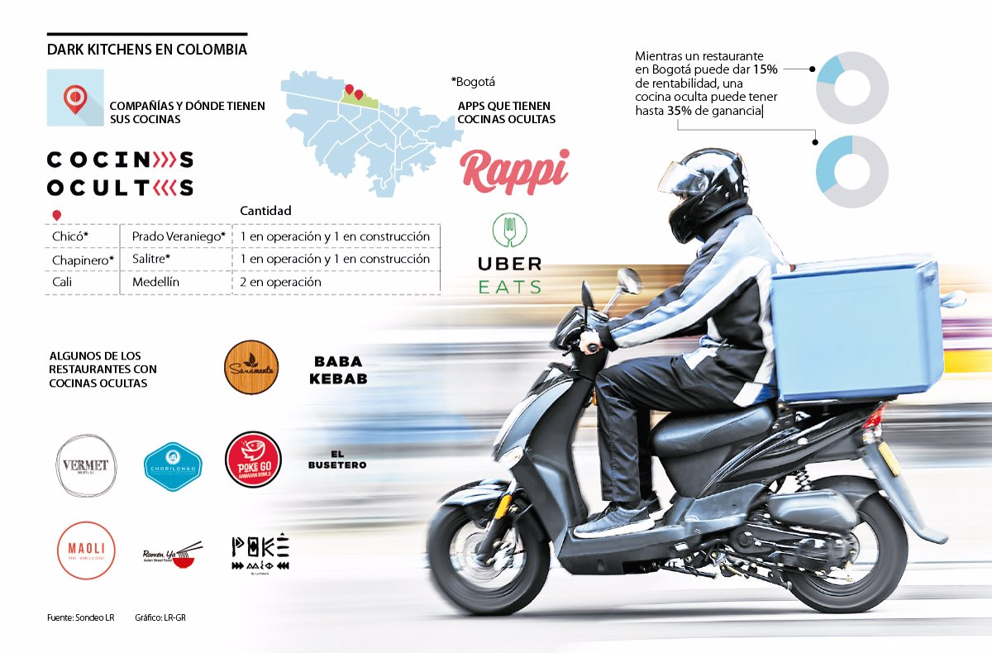
COCINAS OCULTAS

Slide 28
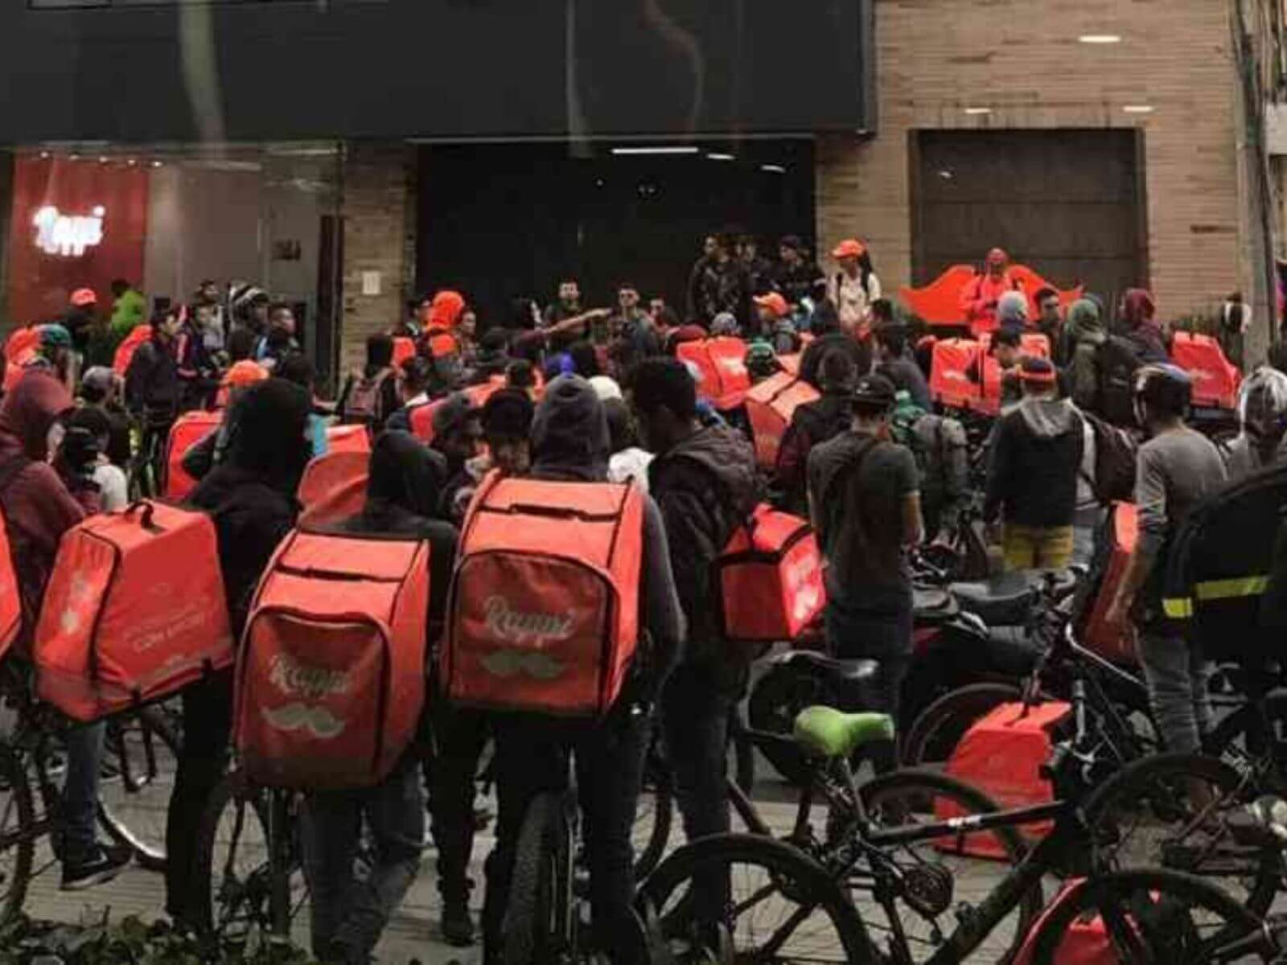
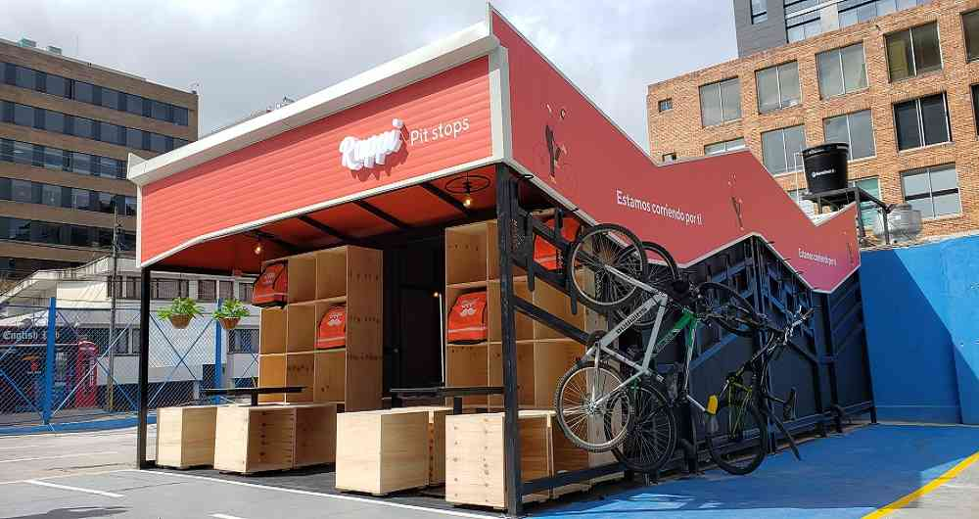
CRÍTICAS RAPPI
Según Fedesarrollo, en promedio los trabajadores de plataformas ganan 785.000 pesos al mes, sin contar lo que aportan en gasolina o bicicletas. Esto, a pesar de que la mayoría, el 51 %, tiene educación terciaria y son altamente educados. Para el 80 % este trabajo es su fuente de ingreso principal.
Empleados de Rappi protestando
Rappi no reconoce un vínculo laboral con sus trabajadores y no destina ni un peso a sus contribuciones de seguridad social o de riesgos laborales.
https://www.elespectador.com/opinion/rappi-el-unicornio-que-usted-subsidia/
Puntos de descanso Rappi

Slide 29
ECONOMÍA COLABORATIVA
Actividad 2
De una idea de negocio que aplique al concepto de Economía Colaborativa y explique lo siguiente:
¿Por qué cree usted que la gente lo utilizaría? ¿A qué nicho de mercado va dirigido?

Slide 30
ECONOMÍA COLABORATIVA
AGENDA
Economía Colaborativa
Uber, AirBnb y Rappi
Aplicación otros sectores

Slide 31







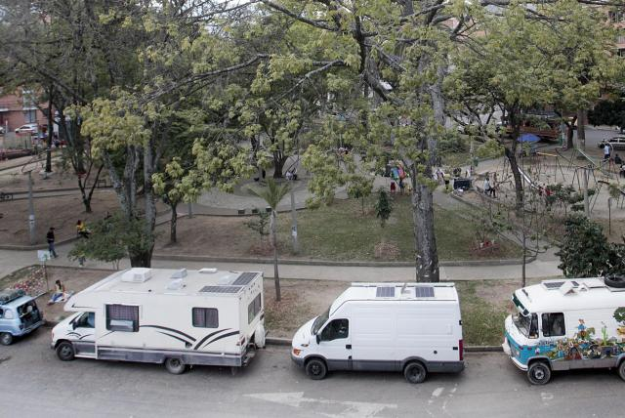
Comparto mi maleta
TURISMO
OVERLANDER
Parque la Floresta

Slide 32


ECONOMÍA COLABORATIVA
CO-PARENTING

Slide 33
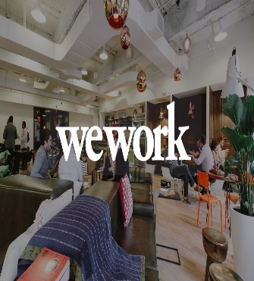
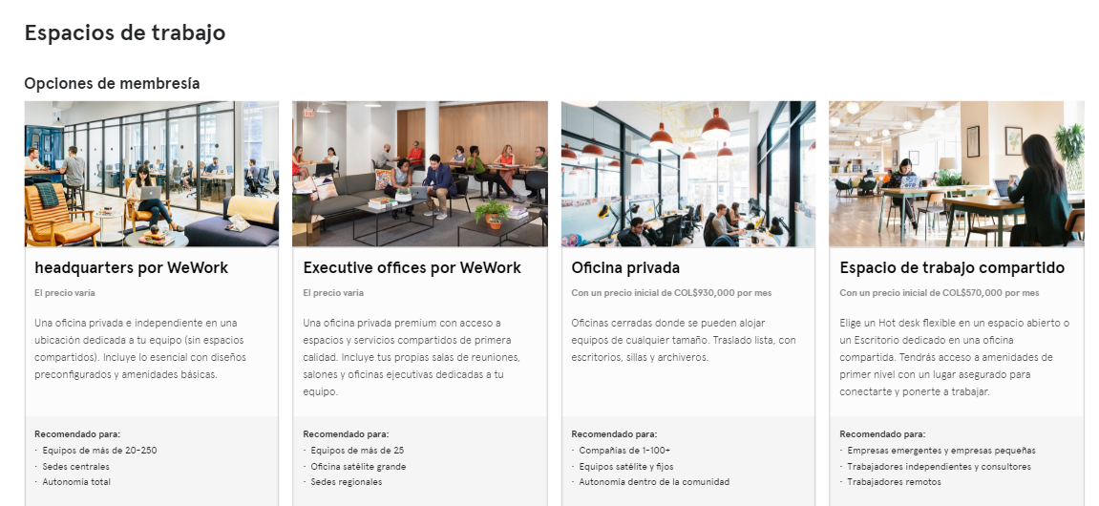
ECONOMÍA COLABORATIVA
COWORKING
CO-WORKING

Slide 34
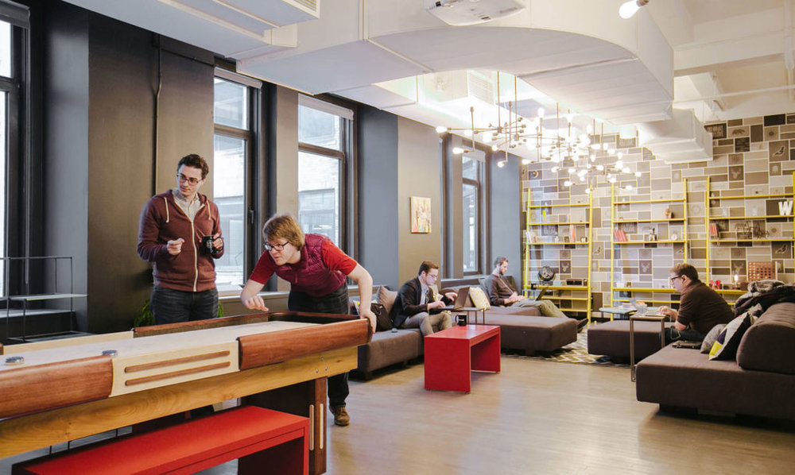


ECONOMÍA COLABORATIVA
CO-LIVING
Aptos de 20 m²
Comparten:
-Lavandería
-Área de juegos
-Área de estudio
KORN ARQUITECTOS:
Proyectos Cartagena, Cali, Bogotá y Medellín
https://akornarquitectos.com/
-Gimnasio
-WIFI
-Circuito cerrado de tv
-Limpieza

Slide 35





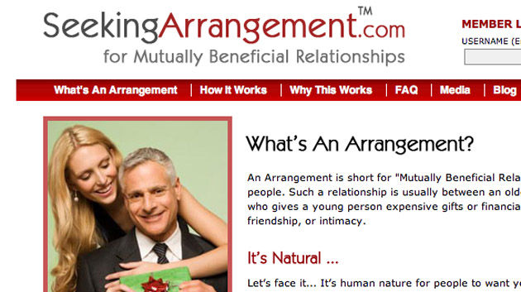

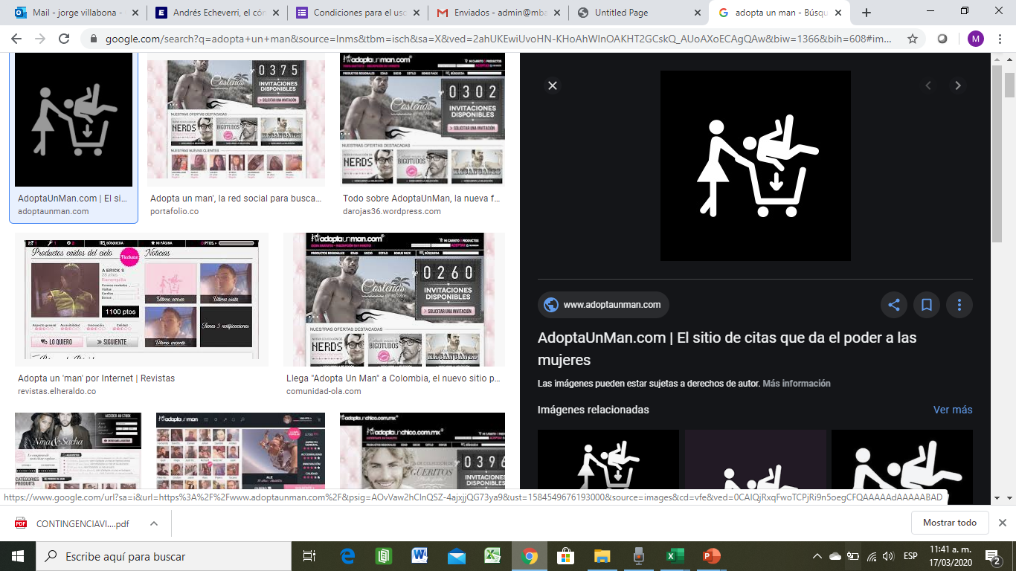
ECONOMÍA COLABORATIVA
Ossan Rentals
SUGAR BABY-SUGAR DADDY
ADOPTA UN MAN
https://repaircafe.org/en/

Slide 36


MERCADO LABORAL

Slide 37


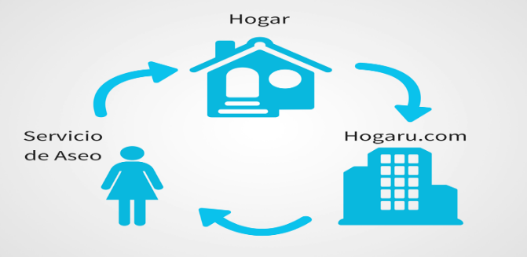





MERCADO LABORAL
Trabajos contratados online, pero terminados offline.
Manicuristas a domicilio
Aseadoras a domicilio
Meseros, Bartenders, Cocineros
Profesores a Domicilio

Slide 38







Trabajos con entrega de productos 100% digitales

Slide 39







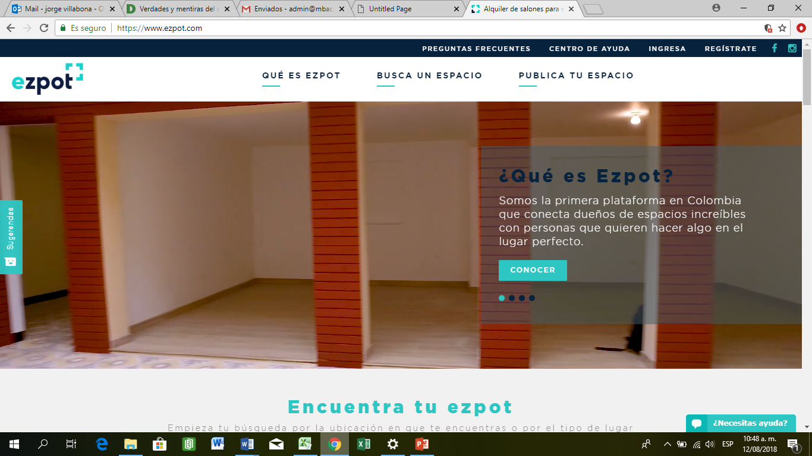

ECONOMÍA COLABORATIVA
OTROS NEGOCIOS
ALQUILER ESPACIOS COMO JARDINES Y SALONES

